Slide 1
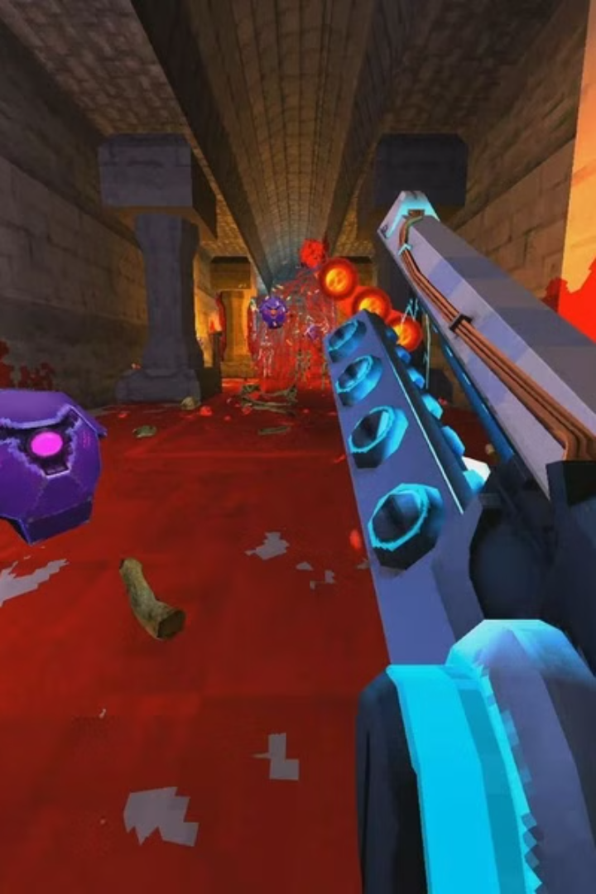
ULTRKILL: Шедевр или Посредственность?
ULTRKILL – игра, разделившая критиков и игроков на два лагеря. Одни восхищаются ее уникальным геймплеем и стилем, другие критикуют за визуальную перегруженность и сюжетную недосказанность. Взглянем на ключевые аспекты игры, чтобы понять, чем она так привлекает одних и отталкивает других. Объективный анализ геймплея, стиля, сюжета, влияния и вынесение обоснованного вердикта поможет решить, к какому лагерю примкнуть.
ик
по иван ковленко

Slide 2
Аргумент за шедевр: Уникальный геймплей
"Стиль - это насилие"
Сравнение с классикой
ULTRKILL поощряет агрессивный и разнообразный стиль игры. Система восстановления здоровья через ближний бой и альтернативные режимы оружия создает высокий порог вхождения, но огромный потенциал для мастерства. Сложные комбо и стратегии становятся ключом к выживанию и доминированию. Игроки, освоившие тонкости механики, превращаются в настоящих мастеров, способных творить невероятные вещи.
ULTRKILL можно сравнить с классическими шутерами, такими как DOOM и Quake, но с новаторским подходом. Игра берет лучшее от старой школы, добавляя современные элементы и создавая уникальный игровой опыт. Анализ успешных speedrun ULTRKILL и сложных тактик, используемых игроками, демонстрирует глубину и разнообразие геймплея.

Slide 3
Контраргумент: Визуальная перегруженность и хаос
1
Излишняя насыщенность
2
Сравнение с "чистыми" стилями
Критики отмечают излишнюю насыщенность экрана эффектами и частицами. Сложность восприятия происходящего, особенно в динамичных сценах, может стать проблемой. Потенциальные проблемы для игроков с чувствительностью к визуальным стимулам также не стоит сбрасывать со счетов. От обилия визуального шума быстро устаешь, что мешает полноценно насладиться игрой.
В сравнении с более "чистыми" визуальными стилями других шутеров, ULTRKILL может показаться слишком хаотичным. Анализ отзывов игроков, жалующихся на визуальный шум и утомляемость, подтверждает эту проблему. Некоторым игрокам сложно адаптироваться к такому визуальному стилю, что отталкивает их от игры.

Slide 4
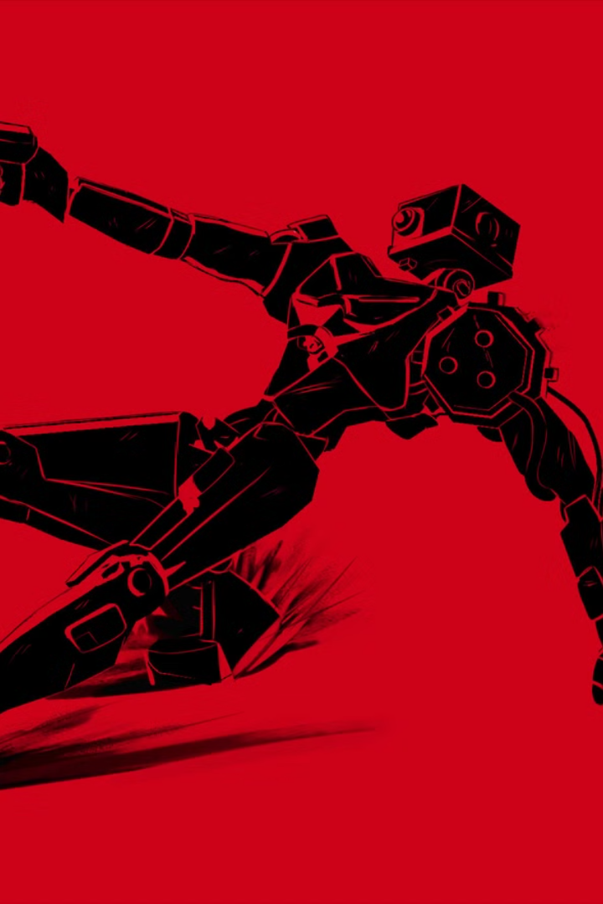
Аргумент за шедевр: Стиль и атмосфера
Уникальный ретро-футуристический стиль, вдохновленный 90-ми, создает неповторимую атмосферу. Жестокость и безумие идеально сочетаются с геймплеем. Оригинальный саундтрек усиливает эффект погружения. Анализ музыкальных треков ULTRKILL и их вклад в создание атмосферы показывает, насколько важна музыка в создании общего впечатления.
Влияние на инди-сцену и формирование нового тренда в визуальном оформлении игр делает ULTRKILL важным явлением в индустрии. Игра стала примером для многих инди-разработчиков, вдохновляя их на создание уникальных и стильных проектов. Она формирует новый тренд, отказываясь от стандартных решений и предлагая свежий взгляд на визуальное оформление.

Slide 5
Контраргумент: Сюжетная недосказанность и минимализм
Минимализм
Сравнение с шутерами с более проработанными сюжетными линиями подчеркивает недостатки ULTRKILL в этом аспекте. Анализ внутриигровых текстов и диалогов подтверждает минимализм повествования. Сюжет подается обрывочно и не раскрывает всех деталей мира игры.
Сюжет как фон
2
Критики отмечают отсутствие глубокого сюжета и сложной истории. Сюжет служит скорее фоном для геймплея, чем самостоятельной ценностью. Недостаточное развитие персонажей и мира игры разочаровывает тех, кто ценит проработанные сюжетные линии.
1
Недосказанность
Отсутствие глубокого сюжета может оттолкнуть игроков, привыкших к проработанным историям и сложным персонажам. Для таких игроков сюжетная составляющая является важной частью игрового опыта, и ее отсутствие может стать серьезным недостатком.
3

Slide 6
Аргумент за шедевр: Влияние и инновации
Успешный инди-проект
Новаторский подход
Сообщество
ULTRKILL – пример успешного инди-проекта, добившегося признания благодаря уникальному геймплею и стилю. Влияние на другие игры жанра и формирование новых тенденций делает игру важным явлением в индустрии. Активное сообщество и поддержка разработчиков обеспечивают постоянное развитие игры.
Новаторский подход к шутерному геймплею сочетает элементы классики и современности. Анализ отзывов критиков и игроков, отмечающих влияние ULTRKILL на жанр, подтверждает ее инновационный характер. Она задает новые стандарты и вдохновляет других разработчиков на эксперименты.
Активное сообщество игроков, создающее моды, карты и другой контент, поддерживает интерес к игре и продлевает ее жизнь. Поддержка разработчиков, оперативно реагирующих на отзывы и пожелания игроков, создает благоприятную атмосферу для развития проекта.

Slide 7
Контраргумент: Нишевость и ограниченная аудитория
Высокий порог вхождения
1
Высокий порог вхождения и сложность освоения отталкивают часть игроков. Визуальный стиль и атмосфера могут не понравиться широкой аудитории. Ориентация на хардкорных игроков и любителей классических шутеров ограничивает потенциальную аудиторию.
Не для всех
2
Сравнение с более "казуальными" шутерами, ориентированными на массового потребителя, показывает, что ULTRKILL – игра не для всех. Анализ статистики продаж и сравнение с другими шутерами подтверждает ее нишевый характер.
Ограничения
Сложность освоения и специфический визуальный стиль могут стать препятствием для многих игроков, привыкших к более простым и понятным играм. ULTRKILL требует от игрока усидчивости, терпения и готовности к экспериментам.
3

Slide 8
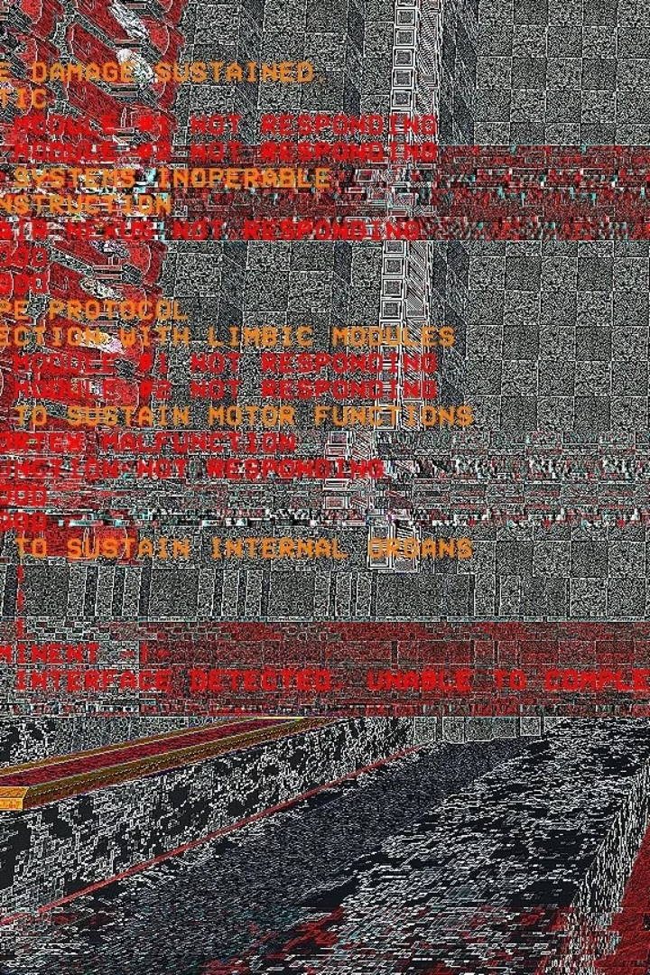
Вердикт: ULTRKILL – Шедевр для Избранных
ULTRKILL – игра не для всех, но для своей аудитории – настоящий прорыв. Сочетание уникального геймплея, стильной атмосферы и инновационного подхода делает ее выдающейся. Недостатки компенсируются достоинствами, делающими ULTRKILL особенной. Игра рекомендована тем, кто ищет что-то новое и готов к вызову. Оценка субъективна, но игра заслуживает личного знакомства.

